Slide 1
Tuần 15
TIẾNG VIỆT 1
Tập 1
Tập viết sau bài 76, 77

Slide 3
QUAN SÁT MẪU
Em hãy nêu cách viết và độ cao các con chữ ?
Độ cao 2 li là các con chữ: u, ơ, ư, n.
Độ cao 5 li là con chữ: l.

Slide 4
QUAN SÁT MẪU
Em hãy nêu cách viết và độ cao các con chữ ?
Độ cao 2 li là các con chữ: u, ơ, ư, n,v.
Độ cao 5 li là con chữ:l.
Độ cao 3 li là con chữ: t.

Slide 5
QUAN SÁT MẪU
Em hãy nêu cách viết và độ cao các con chữ ?
Độ cao 2 li là các con chữ: a, n.
Độ cao 5 li là các con chữ:l, g, h.
Độ cao 3 li là con chữ: t.

Slide 6
QUAN SÁT MẪU
Em hãy nêu cách viết và độ cao các con chữ ?
Độ cao 2 li là các con chữ: a, c, v.

Slide 7
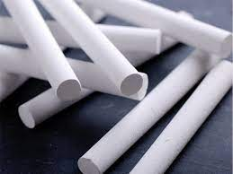
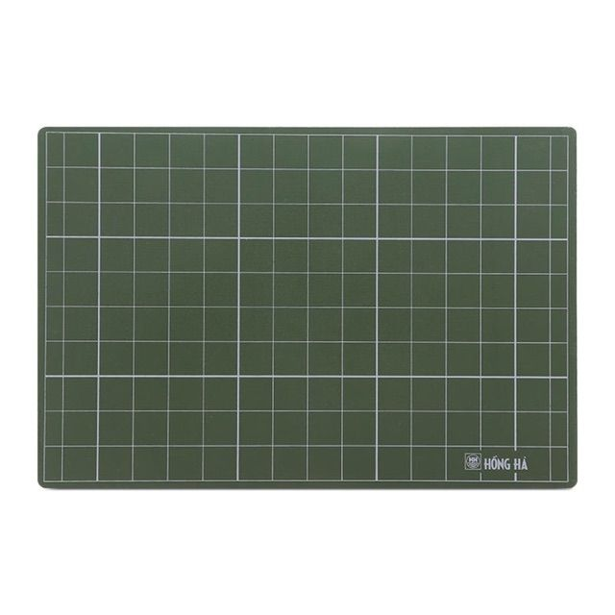
Viết bảng con

Slide 11
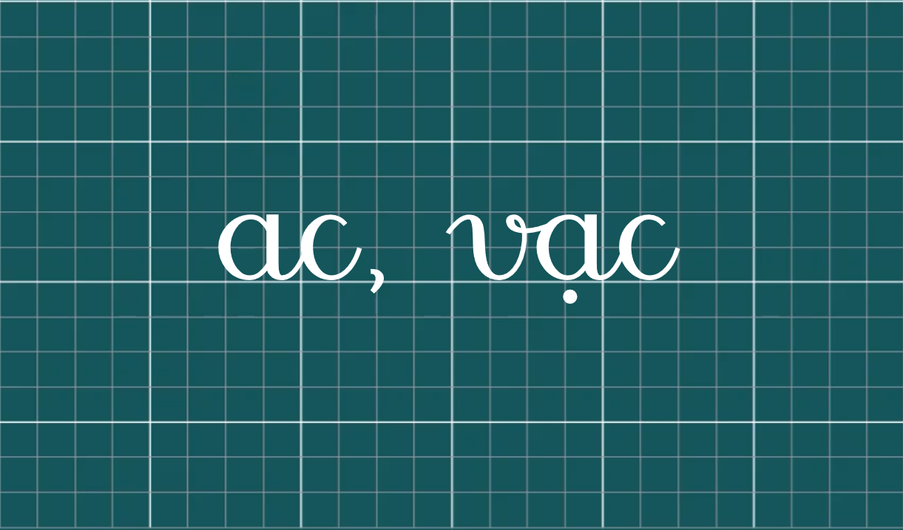

Slide 12
THƯ GIÃN

Slide 13
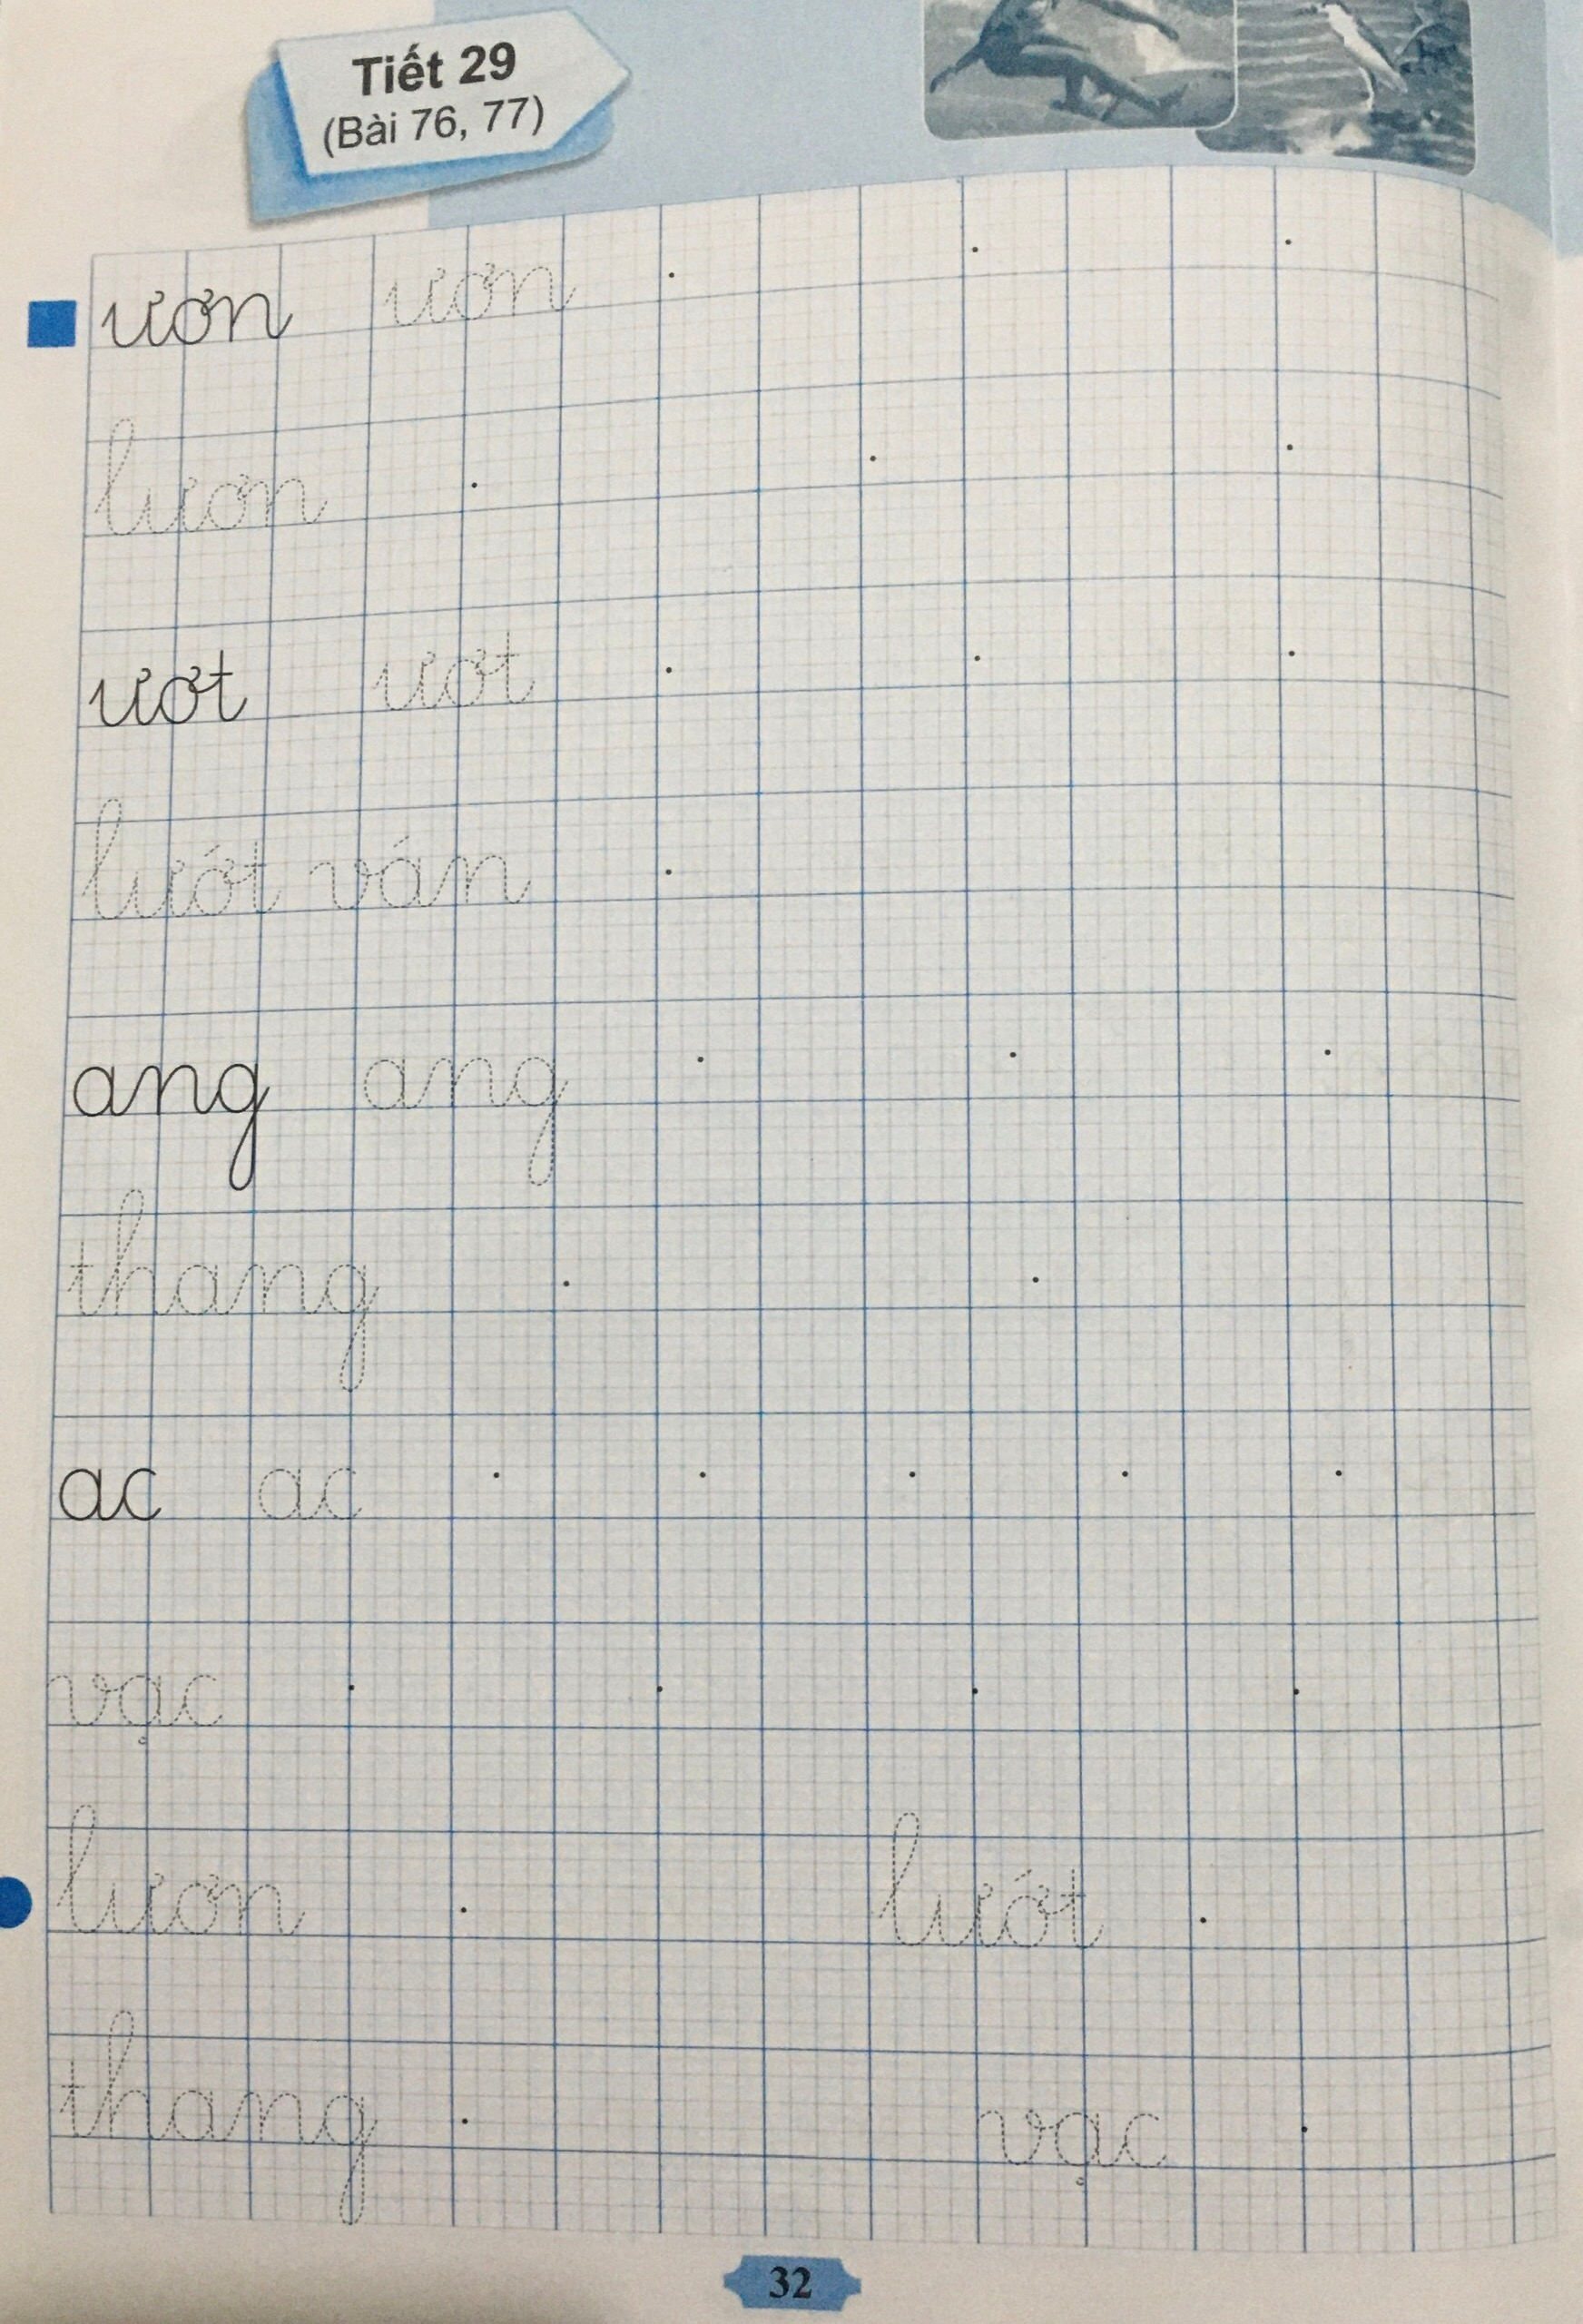
LUYỆN VIẾT VỞ

